Slide 1


“PROCESAMIENTO Y RESTITUCIÓN DE IMÁGENES CAPTURADAS POR DRONE MULTIRROTOR A TRAVÉS DE PHOTOMOD UAS EN EL SECTOR DE ALANGASÍ”
TRABAJO DE TITULACIÓN PREVIO A LA OBTENCIÓN DEL TÍTULO DE INGENIERA GEÓGRAFA Y DEL MEDIO AMBIENTE
Autora: Sisa Carolina Guamán De la Torre
Ing. Eduardo Kirby, Mgs. Ing. Alexander Robayo, MSc Ing. Oswaldo Padilla, PhD
Director del proyecto Director del departamento Docente designado
2020

Slide 2
Contenido de la presentación
Introducción
Objetivos
Marco Teórico
Metodología y Resultados
Conclusiones
Recomendaciones

Slide 3

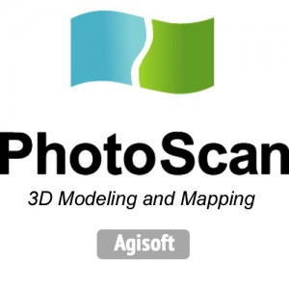

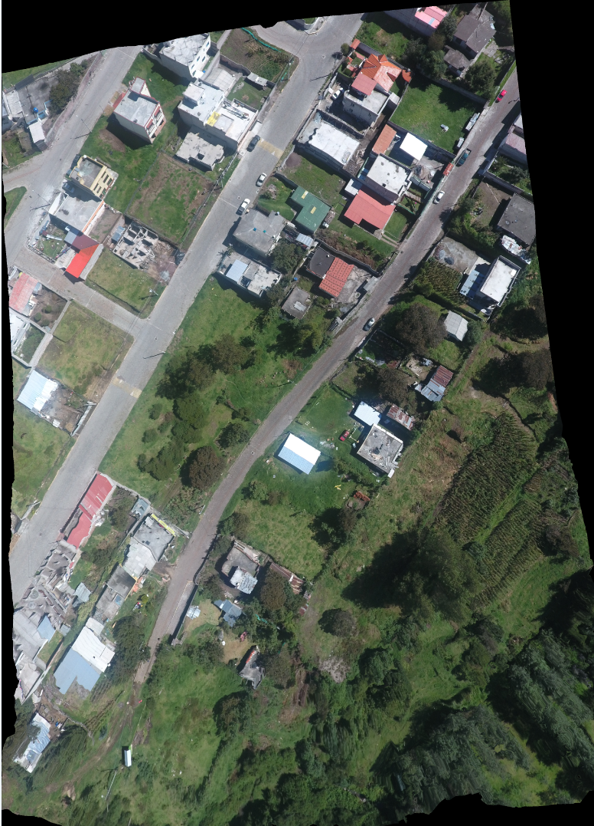
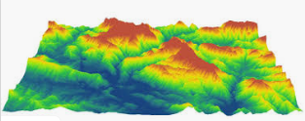
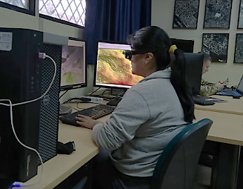
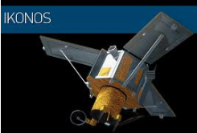
Introducción
Marco Teórico
Metodología y Resultados
Conclusiones
Objetivos
Recomendaciones
Problema
Drones
Programas
Ajuste de imágenes
Para obtener cartografía
2D y 3D
Proceso automático
Ortofotos, Ortomosaicos, Modelos digitales del terreno
Restitución
Imágenes de aviones → cámaras métricas
Imágenes satelitales
¿Restitución con imágenes capturadas por Drone?
El presente proyecto propone realizar restitución utilizando imágenes capturadas por drone multirrotor en el sector de Alangasí Quito - Ecuador

Slide 4
Objetivos
Introducción
Marco Teórico
Metodología y Resultados
Conclusiones
Objetivos
  Objetivo General
Procesar y restituir imágenes capturadas por drone multirrotor a través de Photomod UAS en el sector de Alangasí
  Objetivos Específicos
Realizar el ajuste fotogramétrico para imágenes capturadas por drone multirrotor mediante el software Photomod para generar modelos digitales de superficie y elevación, ortofotos y ortomosaico.
Configurar los archivos semilla y el entorno de trabajo para la restitución fotogramétrica en el programa.
Generar una plantilla de objetos y restituir diferentes elementos planimétricos y altimétricos con la finalidad de generar cartografía en 2D y 3D para escala 1:1000 en un aérea aproximada a 100Ha en el área de estudio.
Realizar el control de calidad (visual, radiométrica y posicional) a los productos obtenidos.

Slide 5
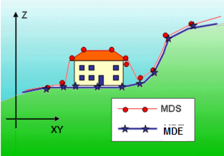
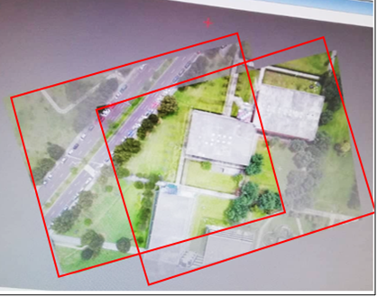
Definiciones
Introducción
Marco Teórico
Metodología y Resultados
Conclusiones
Objetivos
Recomendaciones
Fotogrametría
Arte, ciencia y tecnología →información de la corteza terrestre → imágenes → mediciones.
Drone
Vehículos aéreos manejados desde una base en tierra.
Modelos digitales de terreno (MDT)
MDS: superficie y de los objetos que se encuentren sobre ella.
Ala rotatoria: Hélices → despegue y aterrizaje horizontal
MDE: sin vegetación o construcciones
(Herrera 1987)
(González, 2015)
Vectoriza información →superficie terrestre,
Restitución
Dos marcas iguales en cada fotografía, sobre un punto homólogo.
Marca flotante
Dos imágenes → mismo objeto → puntos de vista diferentes.
Par estereoscópico
Imágenes corregidas para hacer una proyección ortogonal→ se puede medir.
Ortofoto
(Fuentes, José, Jiner, & Rozo, 2012)

Slide 6
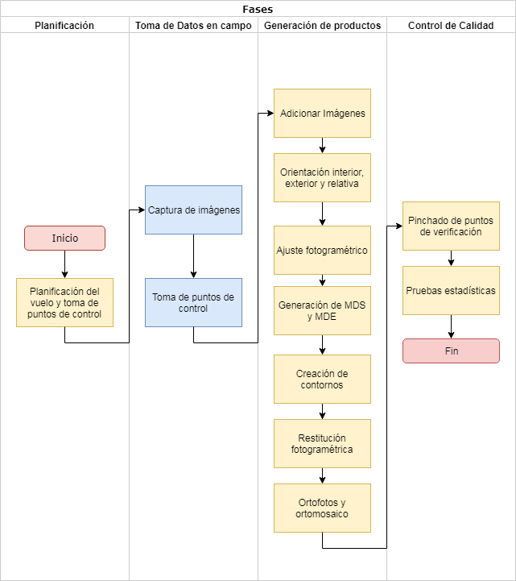
Metodología
Introducción
Marco Teórico
Metodología y Resultados
Conclusiones
Objetivos
Recomendaciones
Método lógico deductivo:
  Se aplican principios generales a casos particulares
Proceso

Slide 7
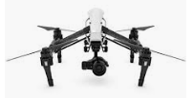
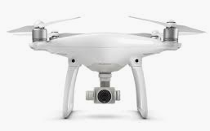
Drones utilizados
Introducción
Marco Teórico
Metodología y Resultados
Conclusiones
Objetivos
Recomendaciones
Phantom 4
GSD: 5,25 cm/pix
Inspire 1
GSD: 3 cm/pix

Slide 8
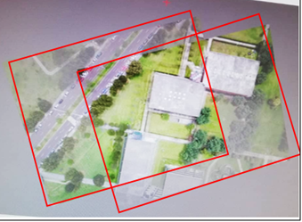
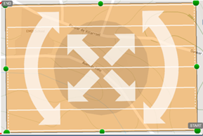
Pre-Factibilidad
Introducción
Marco Teórico
Metodología y Resultados
Conclusiones
Objetivos
Recomendaciones
Tiempos de duración de baterías
Área que cubre cada aeronave
Condiciones ambientales idóneas
Traslapo óptimo
70%
Identificar:
Horas de la mañana
30 ha aprox
11:30 min

Slide 9
Logística para un plan de vuelo
Introducción
Marco Teórico
Metodología y Resultados
Conclusiones
Objetivos
Recomendaciones
Consideraciones a tomar:
Duración batería → equipos
Área del polígono → Topografía
Ubicación GCP
Identificación GCP en campo
Personal capacitado y suficiente
Auto para movilización Drone
Auto para movilización GCP (personal)
Actualizaciones aeronave
Calibración de la cámara
1
2
3
Lista de chequeo
1 $√$
1 √
2 $√$
2 √
3 $√$
3 √
4 $√$
4 √
5 $√$
5 √
6 $√$
6 √
7 $√$
7 √
8 $√$
8 √
9 $√$
9 √
4
5
6
7
8
9
Pre-factibilidad

Slide 10
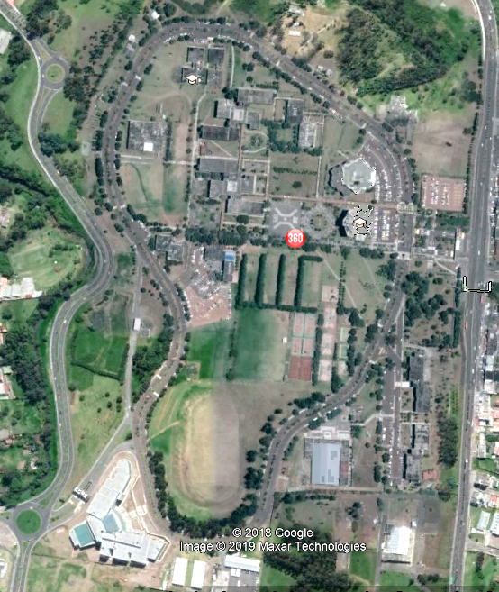
Introducción
Marco Teórico
Metodología y Resultados
Conclusiones
Objetivos
Recomendaciones
Vuelos de entrenamiento en:
Universidad de las Fuerzas Armadas - ESPE
Pre-factibilidad

Slide 11
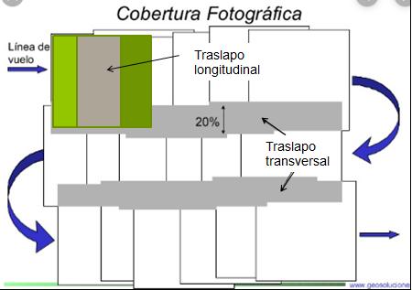
Pruebas con diferentes traslapos
Introducción
Marco Teórico
Metodología y Resultados
Conclusiones
Objetivos
Recomendaciones
Misión | Traslapo transversal | Traslapo longitudinal
Vuelo 1 | 70% | 60%
Vuelo 2 | 80% | 60%
Vuelo 3 | 80% | 70%
Vuelo 4 | 60% | 70%
Vuelo 5 | 60% | 80%
Vuelo 6 | 70% | 80%
Vuelo 7 | 60% | 60%
Vuelo 8 | 70% | 70%
Vuelo 9 | 80% | 80%
Pre-factibilidad

Slide 12
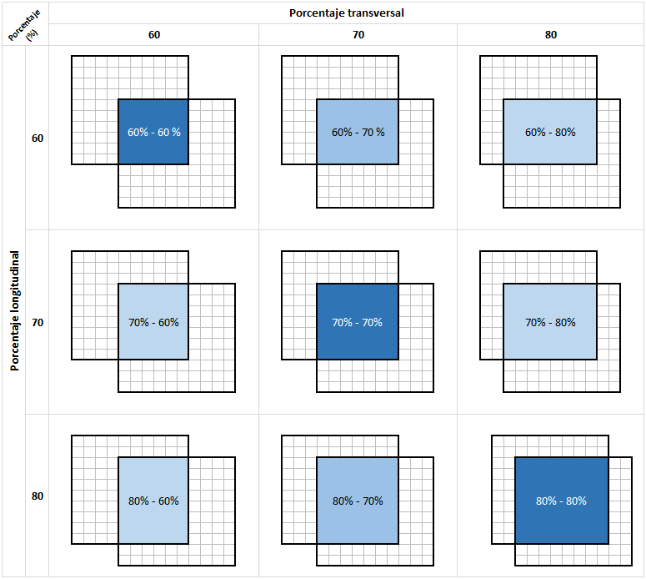
Traslapos teóricos
Introducción
Marco Teórico
Metodología y Resultados
Conclusiones
Objetivos
Recomendaciones
Pre-factibilidad

Slide 13
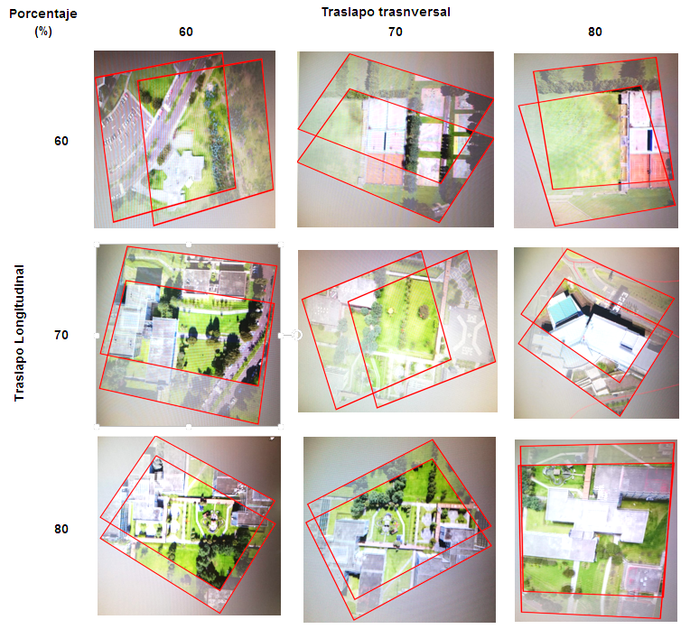
Traslapos en campo
Introducción
Marco Teórico
Metodología y Resultados
Conclusiones
Objetivos
Recomendaciones
Vuelos con
traslapos iguales
Porcentaje de traslapo | Número de imágenes | Área tomada (ha) | Tiempo | Número de misiones
60% - 60% | 137 | 26,28 | 16 min | 1
70% - 70% | 110 | 26,28 | 12 min | 1
80% - 80% | 496 | 26,28 | 21 min | 2
Pre-factibilidad

Slide 14
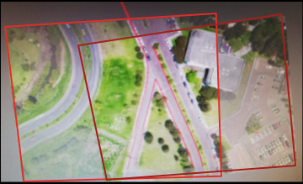
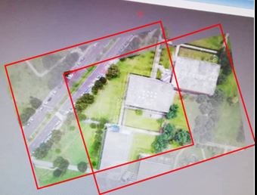
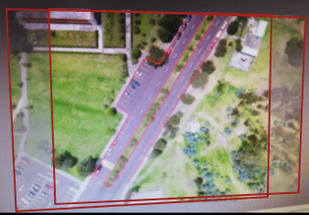
pruebas para restitución
Introducción
Marco Teórico
Metodología y Resultados
Conclusiones
Objetivos
Recomendaciones
Restitución al 60%
Restitución al 70%
Restitución al 80%
Pre-factibilidad

Slide 15
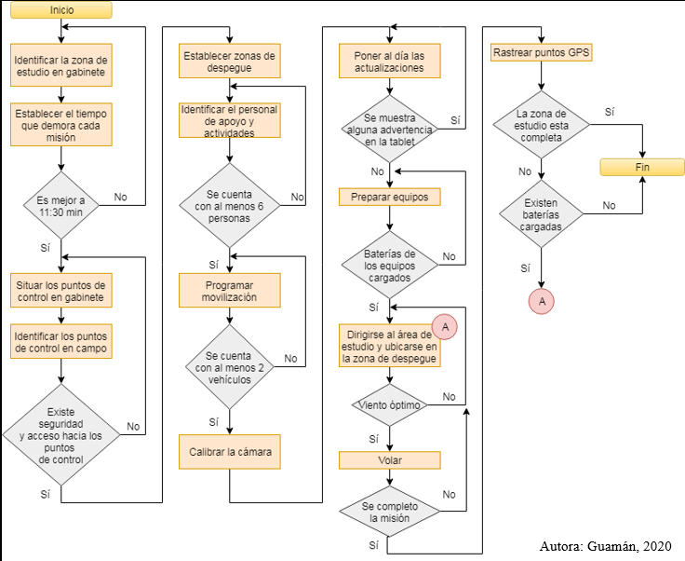
Diagrama de flujo para un vuelo exitoso
Introducción
Marco Teórico
Metodología y Resultados
Conclusiones
Objetivos
Recomendaciones
Para los modelos:
Phantom 4 e Inspire 1
Pre-factibilidad

Slide 16
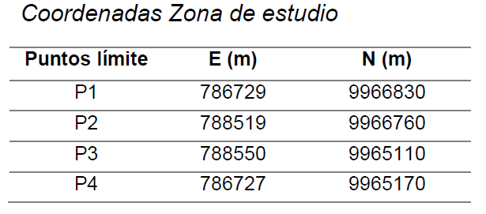
Introducción
Marco Teórico
Metodología y Resultados
Conclusiones
Objetivos
Recomendaciones
El presente proyecto propone realizar restitución utilizando imágenes capturadas por drone multirrotor en el sector de Alangasí Quito - Ecuador
Sur – Este de Quito
33 parroquias rurales →Zona 9 de planificación del DMQ.

Slide 17
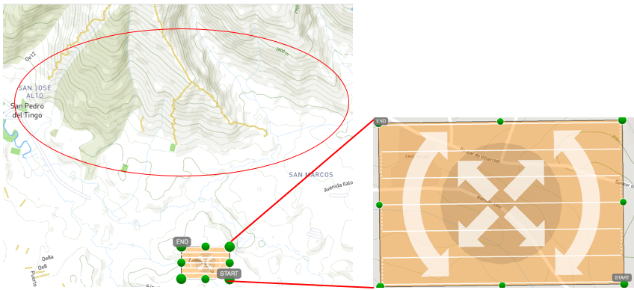
Diseño plan de vuelo - Alangasí
Introducción
Marco Teórico
Metodología y Resultados
Conclusiones
Objetivos
Recomendaciones
Altura 120 m sobre la superficie de despegue
Líneas de vuelo paralelas a las curvas de nivel

Slide 18
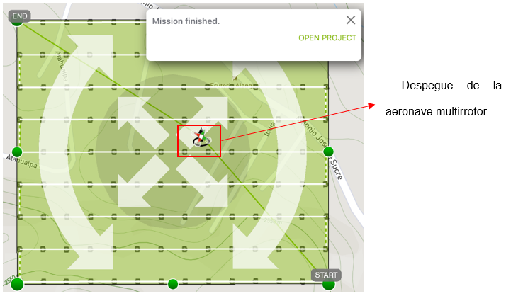
Zonas de despegue
Introducción
Marco Teórico
Metodología y Resultados
Conclusiones
Objetivos
Recomendaciones
Centro de la misión
Lugar despejado
Lugar alto

Slide 19
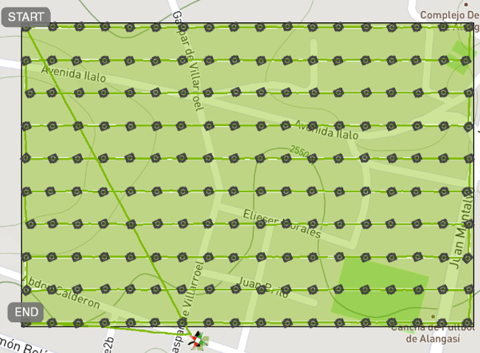
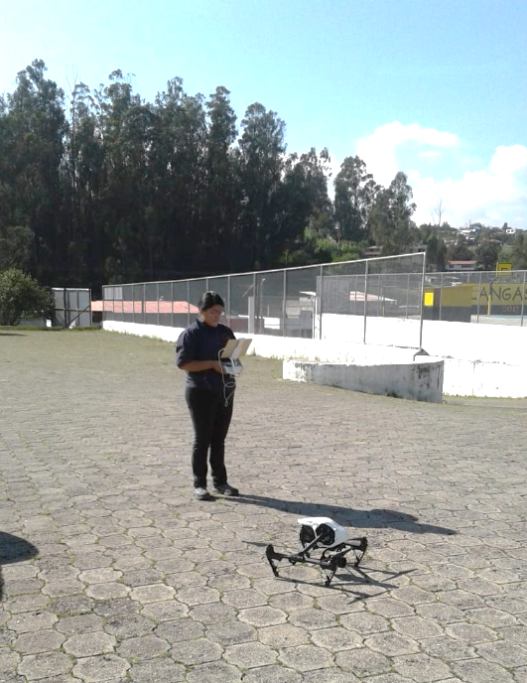
Zonas de despegue
Introducción
Marco Teórico
Metodología y Resultados
Conclusiones
Objetivos
Recomendaciones
Despegue fuera del polígono
Fin de la misión
Estar cerca del fin de la misión → terminar misión

Slide 20
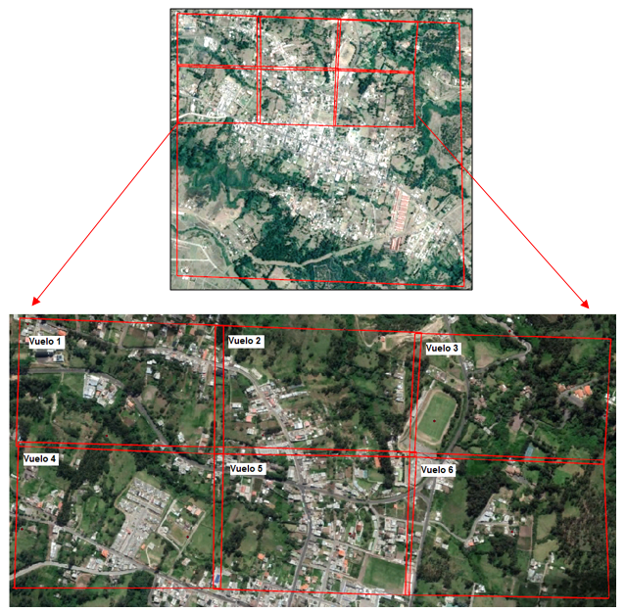
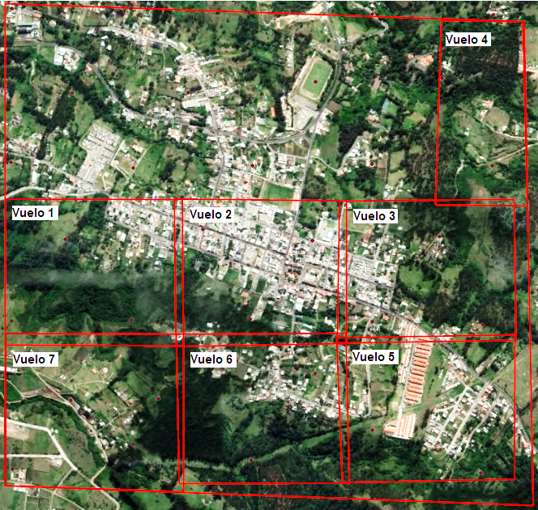
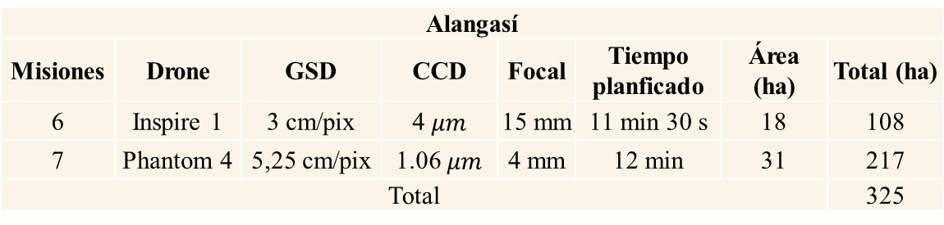
Vuelos alangasí
Introducción
Marco Teórico
Metodología y Resultados
Conclusiones
Objetivos
Recomendaciones
Alangasí
Misiones | Drone | GSD | CCD | Focal | Tiempo planficado | Área (ha) | Total (ha)
6 | Inspire 1 | 3 cm/pix | 4 $μm$ | 15 mm | 11 min 30 s | 18 | 108
7 | Phantom 4 | 5,25 cm/pix | 1.06 $μm$ | 4 mm | 12 min | 31 | 217
Total |  |  |  |  |  |  | 325
Vuelos Inspire
Vuelos Phantom 4

Slide 21
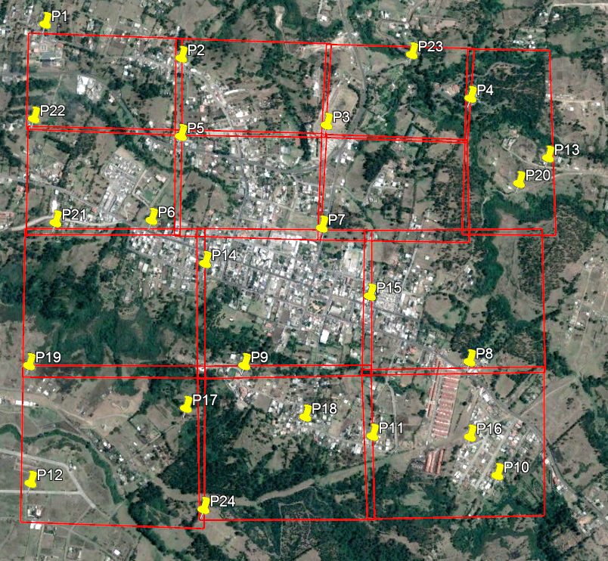
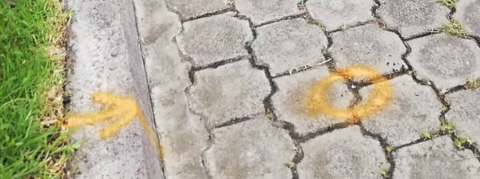
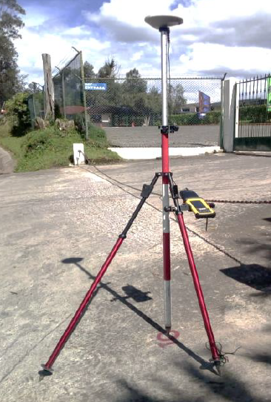
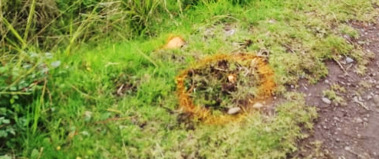
Puntos de control
Introducción
Marco Teórico
Metodología y Resultados
Conclusiones
Objetivos
Recomendaciones
23 GCP
Equipo GNSS 1 frecuencia
15 min de rastreo
Intervalo de 5 segundos
Máscara de elevación 15 grados
Base EPEC
Método: Estático rápido

Slide 22
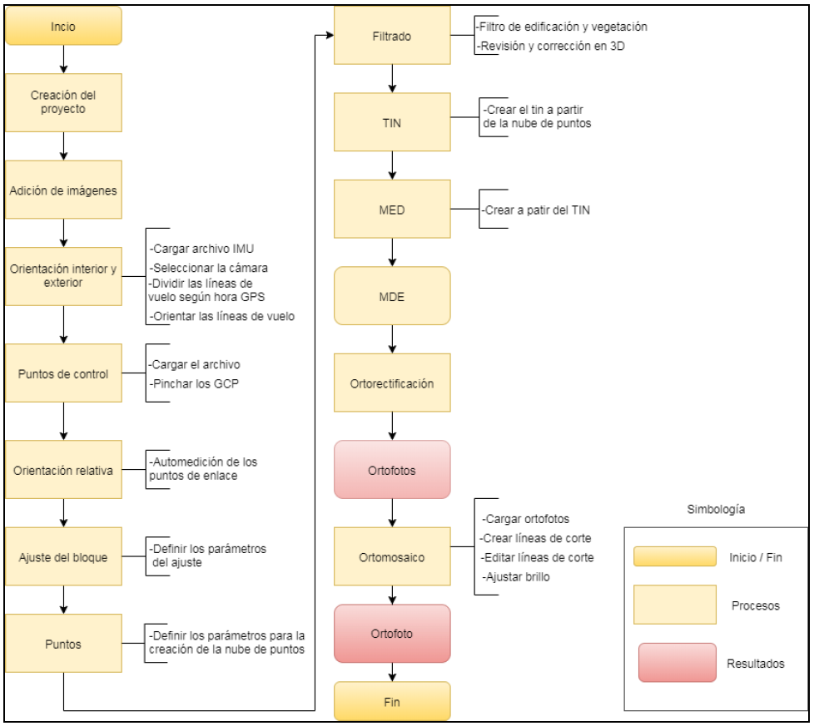
Proceso Photomod
Introducción
Marco Teórico
Metodología y Resultados
Conclusiones
Objetivos
Recomendaciones

Slide 23
Procesamiento en Photomod
Introducción
Marco Teórico
Metodología y Resultados
Conclusiones
Objetivos
Recomendaciones
Adición imágenes
Sistema de coordenadas: | WGS 84 / UTM zone 17S (84deg West to 78deg West; southern hemisphere. Ecuador. Perú. EPSG )
Orientación: | Orientación: derecha
Elevación: | Mín: 2350 Máx: 2700
Inspire 1
1087 imágenes
Phantom 4
891 imágenes

Slide 24
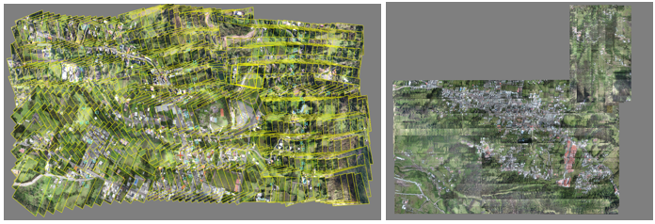
Orientación Interior y exterior
Introducción
Marco Teórico
Metodología y Resultados
Conclusiones
Objetivos
Recomendaciones
Conjunto 1 (Inspire 1)
Conjunto 2 (Phantom 4)
Posición aproximada imágenes
Características cámara
Depuración líneas de vuelo

Slide 25
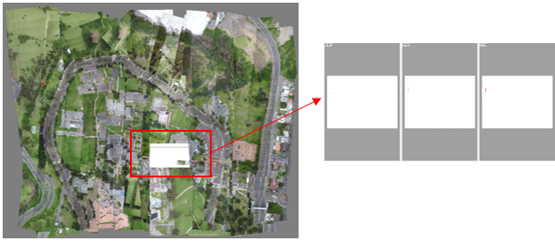
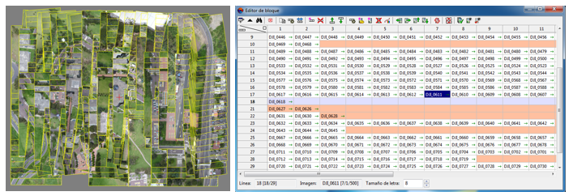
Depuración de imágenes
Introducción
Marco Teórico
Metodología y Resultados
Conclusiones
Objetivos
Recomendaciones
Borrar imágenes con defecto, líneas de vuelo repetidas e imágenes pertenecientes a los giros que realiza el drone.

Slide 26
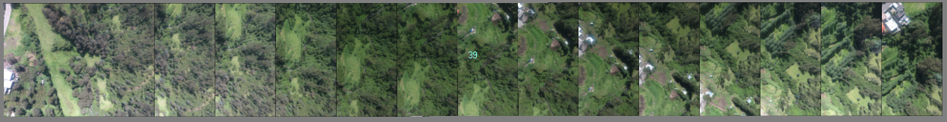
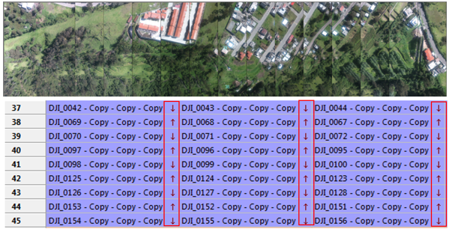
Orientar las líneas de vuelo en el sentido de toma
Introducción
Marco Teórico
Metodología y Resultados
Conclusiones
Objetivos
Recomendaciones
Sin sentido de toma
Con sentido de toma
Reduce tiempos

Slide 27
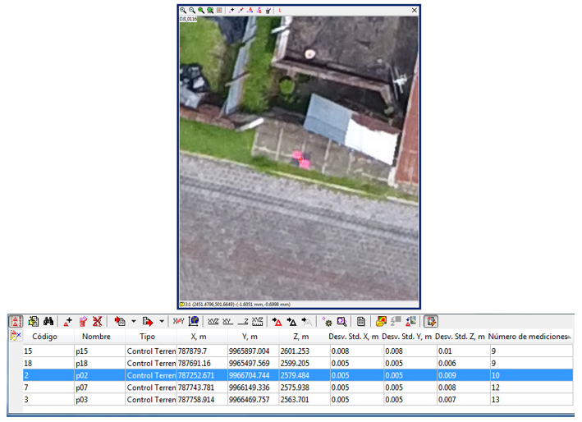
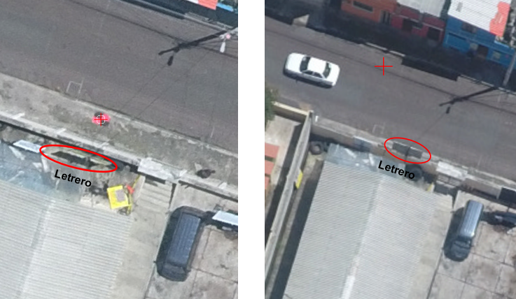
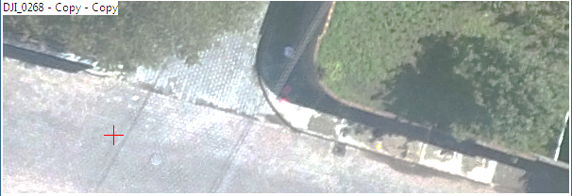
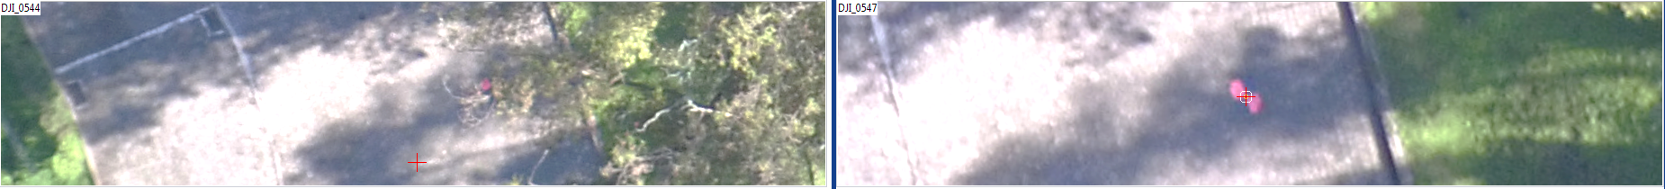
Pinchado de puntos gcp
Introducción
Marco Teórico
Metodología y Resultados
Conclusiones
Objetivos
Recomendaciones
Problemas con el pinchado GCP
Edificaciones altas
Árboles
Sombra

Slide 28
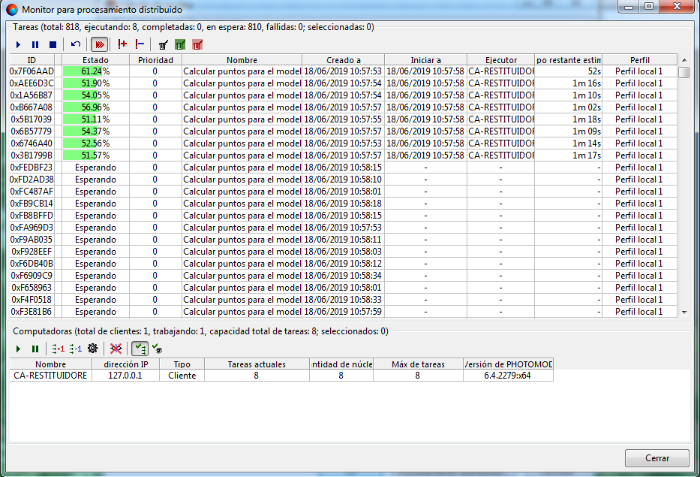
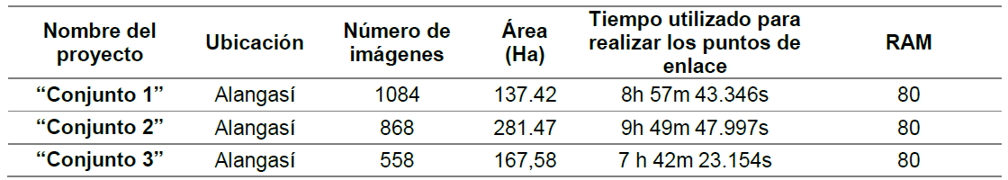
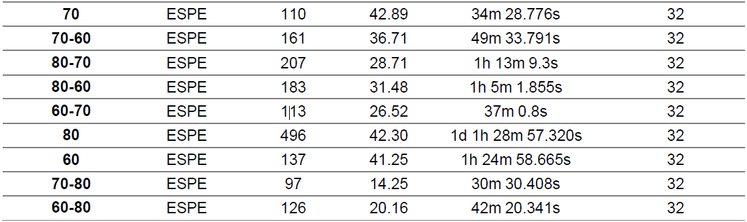
Orientación relativa – puntos de enlace
Introducción
Marco Teórico
Metodología y Resultados
Conclusiones
Objetivos
Recomendaciones
Procesamiento distribuido
Generación puntos de enlace
Utilizar todos los núcleos de la computadora

Slide 29
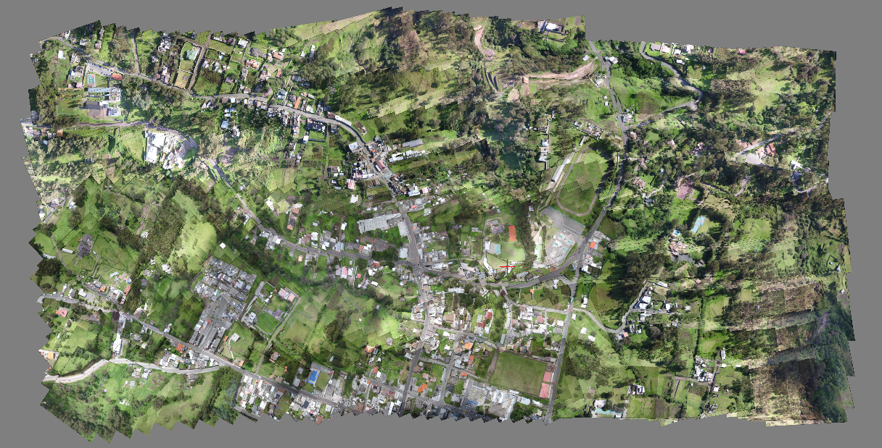
Ajuste del bloque
Introducción
Marco Teórico
Metodología y Resultados
Conclusiones
Objetivos
Recomendaciones
Conjuntos | Reporte Ajuste | X | Y | Z
Conjunto 1 | Media | 0,021 | 0,010 | 0,057
 | EMC | 0,028 | 0,012 | 0,065
 | Máximo | 0,059 | 0,030 | 0,115
Conjunto 2 | Media | 0,004 | 0,011 | 0,048
 | EMC | 0,006 | 0,017 | 0,065
 | Máximo | 0,013 | 0,050 | 0,138
Conjunto 1

Slide 30
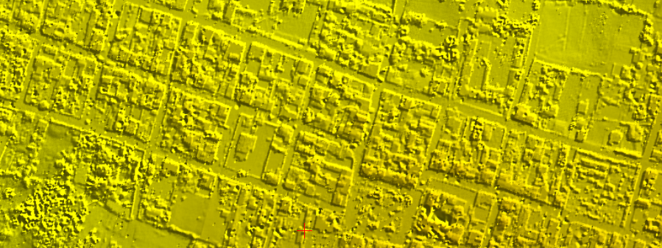
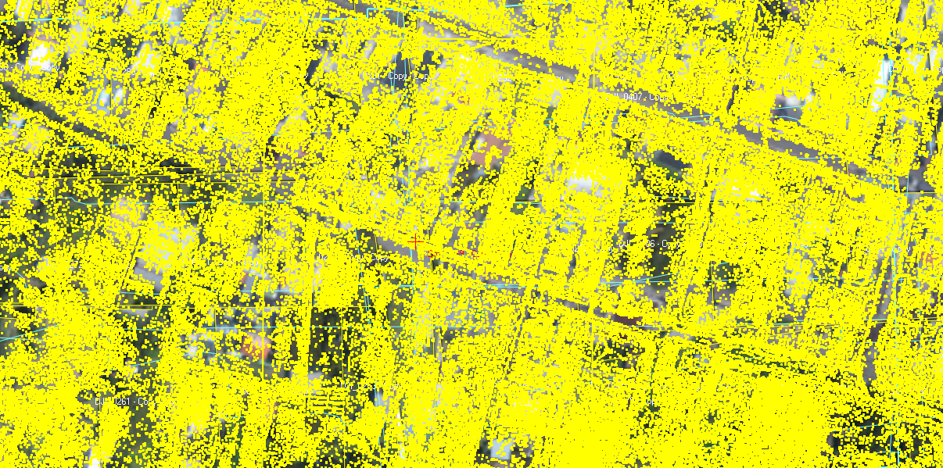
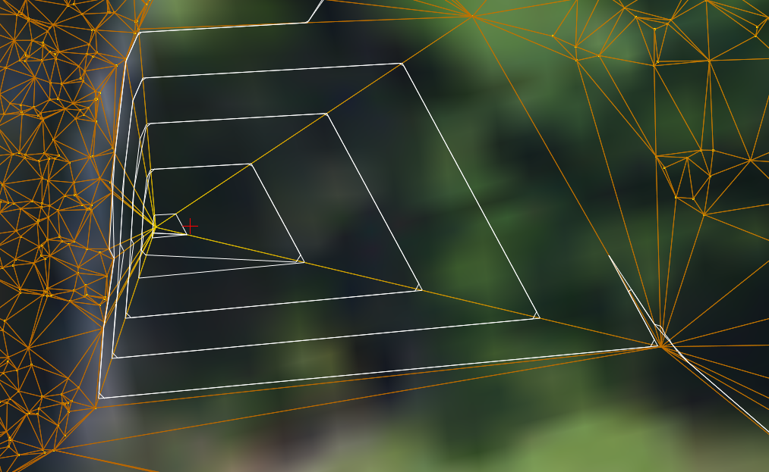
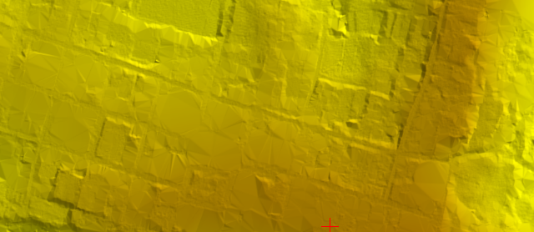

Generación de MDE
Introducción
Marco Teórico
Metodología y Resultados
Conclusiones
Objetivos
Recomendaciones
MDS
Nube de puntos
Filtrado de puntos
Creación TIN
MDE

Slide 31



Ortorectificación
Introducción
Marco Teórico
Metodología y Resultados
Conclusiones
Objetivos
Recomendaciones
MDE
Imágenes
Ortofotos
Ortomosaico
Ortofotos
Modificación líneas de corte
Adición de puntos de enlace
Sin edición de líneas de corte
Con edición de líneas de corte

Slide 32



Introducción
Marco Teórico
Metodología y Resultados
Conclusiones
Objetivos
Recomendaciones
En lugares altos existe deformación → Puntos de enlace manuales
A nivel de suelo no debe existir desplazamiento

Slide 33



Homogenización de color ortomosaico
Introducción
Marco Teórico
Metodología y Resultados
Conclusiones
Objetivos
Recomendaciones
Sin tratamiento
Con tratamiento
Hot Spot
Histogramas de imágenes con tratamiento

Slide 34



Restitución
Introducción
Marco Teórico
Metodología y Resultados
Conclusiones
Objetivos
Recomendaciones
Captura de elementos
Cartografía con coordenadas x,y,z
Principio marca flotante
Creación del archivo semilla
Archivo semilla
Restitución
Restitución +MDE

Slide 35

Evaluación de los productos
Introducción
Marco Teórico
Metodología y Resultados
Conclusiones
Objetivos
Recomendaciones

Slide 36




Evaluación de los productos
Introducción
Marco Teórico
Metodología y Resultados
Conclusiones
Objetivos
Recomendaciones
Ortomosaico
Metodo RTK
Diferencia de coordenadas
Selección de puntos en el ortomosaico
Toma de puntos en campo
Base para RTK
Puntos de muestreo
Toma de puntos RTK

Slide 37



Introducción
Marco Teórico
Metodología y Resultados
Conclusiones
Objetivos
Recomendaciones
Control posicional
Restitución
Conjunto 1
Conjunto 2

Slide 38






Control horizontal
Introducción
Marco Teórico
Metodología y Resultados
Conclusiones
Objetivos
Recomendaciones
90% confianza
95% confianza

Slide 39
Resultados evaluación horizontal
Introducción
Marco Teórico
Metodología y Resultados
Conclusiones
Objetivos
Recomendaciones
Resultados del RMSE horizontal
Test NSSDA -ASPRS
Conjunto 1
Conjunto 2
90% de confianza
0,291 m
95% de confianza
90% de confianza
0,333 m
95% de confianza
0,332 m
0,38 m
Restitución
90% de confianza
95% de confianza
0,816
0,93
Clase II
Clase III
No aplica
Grado de mapeo de alta precisión
Grado de visualización de menor precisión, adecuado para visualizar los datos

Slide 40
Resultados evaluación horizontal
Introducción
Marco Teórico
Metodología y Resultados
Conclusiones
Objetivos
Recomendaciones
Muestras | Conjunto | Media | Desviación estándar
20 | Conjunto 1 | 0,162 | 0,115
20 | Conjunto 2 | 0,188 | 0,128
86 | Restitución | 0,398 | 0,363

Slide 41
¿Para qué escalas sirve?
Introducción
Marco Teórico
Metodología y Resultados
Conclusiones
Objetivos
Recomendaciones
Conjunto 1
Conjunto 2
90% de confianza
1:1000
95% de confianza
90% de confianza
1:1100
95% de confianza
1:1110
1:1270
Restitución
90% de confianza
1:3000
95% de confianza
1:3100
Aplicando la metodología de la ASPRS, según los errores obtenidos, los Productos se pueden utilizar para las siguientes escalas.
Al 90% de confianza se podría utilizar para escalas 1:1500

Slide 42




Introducción
Marco Teórico
Metodología y Resultados
Conclusiones
Objetivos
Recomendaciones
Control vertical
MDE Contornos
Conjunto 1
Conjunto 2
MDE Photomod zona de contornos

Slide 43






Introducción
Marco Teórico
Metodología y Resultados
Conclusiones
Objetivos
Recomendaciones
Control vertical
RMSEz
Conjunto 1
Conjunto 2
Contornos Restitución
Photomod Zona restitución
90%
95%
90%
95%
90%
95%
90%
95%
8,740 m
10,383 m
13,279 m
15,774 m
12,074 m
14,342 m
4,087 m
4,855 m
$$\frac{min}{max}$$

Slide 44
Introducción
Marco Teórico
Metodología y Resultados
Conclusiones
Objetivos
Recomendaciones
Control vertical
Muestras | Conjunto | Media | Desviación estándar
129 | Conjunto 1 | -1.299 | 5.156
116 | Conjunto 2 | 7.677 | 2.425
62 | MDE Contornos | 5.884 | 4.385
62 | MDE Photomod Zona de contornos | 1.756 | 1.762

Slide 45
Conclusiones
Introducción
Marco Teórico
Metodología y Resultados
Conclusiones
Objetivos
Recomendaciones
Se cumplieron con todos los objetivos del proyecto de investigación y el documento final generado permite tener una guía estructurada para la captura y restitución de imágenes de drone.
Es factible crear y configurar los archivos semilla adecuados para trabajos fotogramétricos en Photomod.
La plataforma empleada permitió crear la plantilla de objetos para la captura de elementos geográficos en 2D y 3D.
Fue posible determinar el traslape adecuado para ejecutar la restitución,en caso de tener un porcentaje menor no se garantiza que exista visualización en 3D en toda la zona de estudio por la influencia de las condiciones climáticas.
Debido a las cámaras utilizadas, al momento no es posible generar un solo ortomosaico dentro de un mismo proyecto en la plataforma empleada.

Slide 46
Introducción
Marco Teórico
Metodología y Resultados
Conclusiones
Objetivos
Recomendaciones
Los resultados obtenidos en la plataforma son los adecuados según la normativa para generación de cartografía 1:1000; sin embargo al evaluar la exactitud posicional en campo el Conjunto 2 no cumple con los parámetros de la normativa nacional, el Conjunto 1 sí cumple con un RMSE de 0,291 m.
Según el Estándar de precisión para Datos Geoespaciales digitales (ASPRS) para escalas 1:1000 en la evaluación horizontal los Conjuntos 1 y 2 son productos aptos para mapeo de alta precisión y para visualización de datos respectivamente
La cartografía generada por restitución en este proyecto, debido a que es un proceso que adquiere los errores del ajuste fotogramétrico y del operario no es posible utilizarla para escalas 1:1000.
Ningún MDE conjunto cumple con las precisiones de altura requeridas por el IGM para escalas 1:1000.

Slide 47
Recomendaciones
Introducción
Marco Teórico
Metodología y Resultados
Conclusiones
Objetivos
Recomendaciones
Esta metodología se recomienda aplicar para áreas pequeñas.
Para mejorar la precisión horizontal se recomienda tener una red GPS o al menos dos bases de doble frecuencia y puntos de control en los cambios de pendiente bruscos, sobre todo si existe edificación en dichos lugares.
Para mejorar la altimetría, se recomienda realizar nivelación geométrica o partir de una placa que contenga información de alturas oficial.
De acuerdo a las experiencias de este proyecto se recomienda tener una computadora con al menos 32 GB de RAM para el procesamiento de bloques fotogramétricos con imágenes capturadas por drone que superen las 500 fotografías.

Slide 48
Gracias

Slide 49
“PROCESAMIENTO Y RESTITUCIÓN DE IMÁGENES CAPTURADAS POR DRONE MULTIRROTOR A TRAVÉS DE PHOTOMOD UAS EN EL SECTOR DE ALANGASÍ”
TRABAJO DE TITULACIÓN PREVIO A LA OBTENCIÓN DEL TÍTULO DE INGENIERO GEÓGRAFO Y DEL MEDIO AMBIENTE
Autora: Sisa Carolina Guamán De la Torre
Ing. Eduardo Kirby, MSc Ing. Alexander Robayo, MSc Ing. Oswaldo Padilla, PhD
Director del proyecto Director del departamento Docente designado
2019

Slide 50
Conjunto 1

Slide 51
Conjunto 2

Slide 52

Conjunto 1 mde

Slide 53

Conjunto 2 mde

Slide 54

Conjunto 3

